Slide 1

软件构造基础结课设计展示
个人日程管理系统
让你有更多的时间，去关注你真正应该做的事情
Notes:
亮亮图文旗舰店https://liangliangtuwen.tmall.com

Slide 2

目录
CHUANGYI SHOUHUI
1.小组成员简介
2.选题背景与选题立意
3.项目功能与难点
4.功能演示

Slide 3
THE ONE
小组成员简介
我们是一个团队

Slide 4
小组成员简介
张贝琦
吴垚康
梅光浩
黄诗雯
沈翱弘
叶子扬

Slide 5
THE TWO
选题背景与选题立意
我们的思考

Slide 6
选题背景
MICROSOFT POWERPOINT MY 2017
因为疫情的原因，本学期我们无法回到我们的校园进行学习，而只能在家中进行远程教育学习。远程教育学习虽然帮助我们在这样一个特殊的环境下依旧可以继续学习，但是对学生的自律能力也提出了很高的要求。在家学习的这段时间内，有许多同学生活可谓是过的天昏地暗，无法很好的规划自己学习和生活的节奏，这给同学们各方面都造成了不小的负面影响。因此，本小组决定制作一款轻量化的集成式日程管理系统，来方便同学们快捷轻松地制定自己的日程计划。

Slide 7

选题立意
MICROSOFT POWERPOINT MY 2017
基于我们的选题背景，本小组认为如果要解决同学们无法规划好自己日常生活的问题，首先要解决的问题便是软件的操作不能过于复杂，否则会提高用于使用软件进行日程规划的门槛。同时，为了进一步提高使用效率，我们小组认为应当将与日程管理相关的若干个小应用也整合在软件之中，方便用户使用。此外，作为一个轻量形的日常应用，应用本身的美术风格和UI设计也应当显得轻松与美观，这样可以提高用户使用的意愿。最后，为了进一步提高用户导入课程的效率，本小组利用爬虫技术，也实现了教务系统课程的自动导入，力求减少用户不必要的重复操作。
方便快捷是最重要的！

Slide 8
THE THREE
项目功能与难点
让你的日常，更加简单

Slide 9
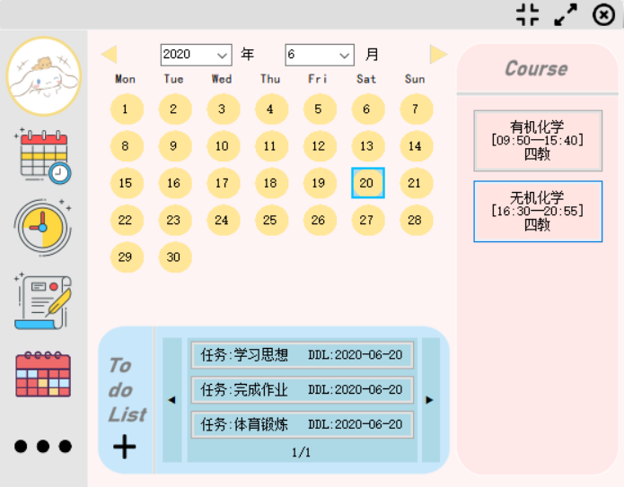
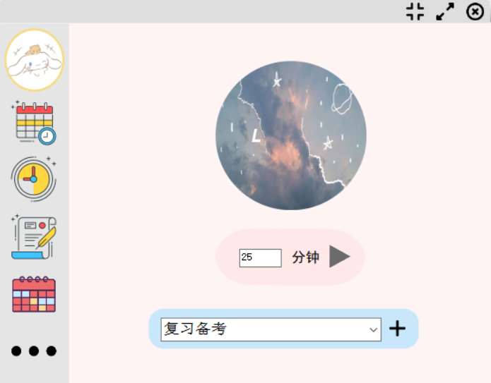
项目效果展示
日历功能
番茄钟功能

Slide 10
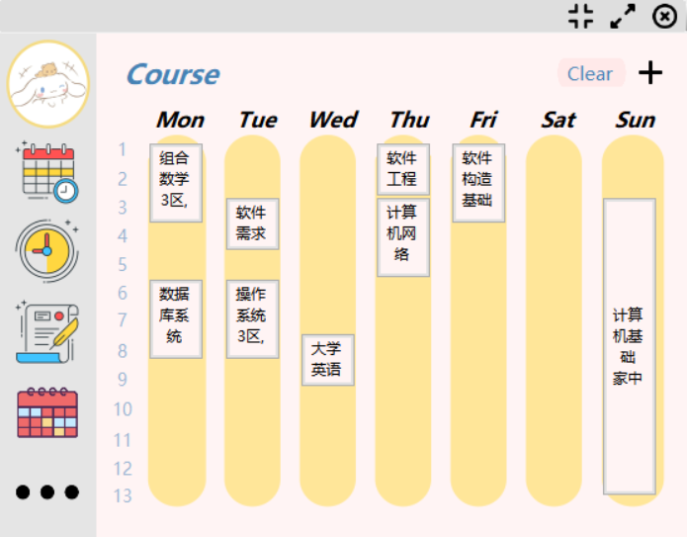
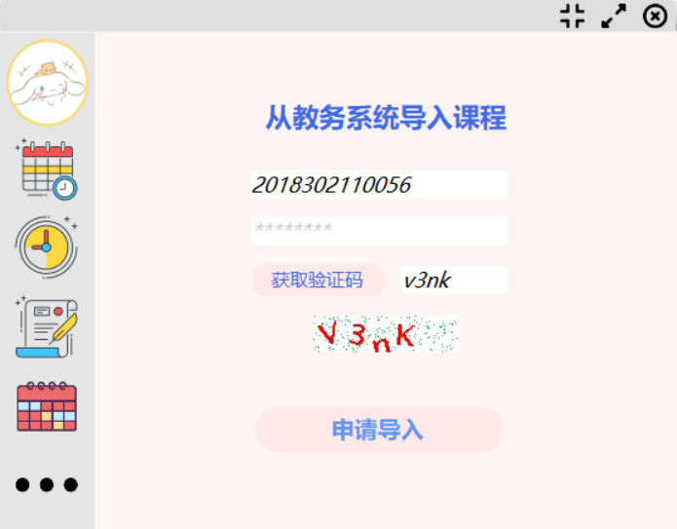
项目效果展示
课表功能
导入功能

Slide 11
项目功能
充当本软件的导航，用户可以通过日历功能来查询最近的待办事项和最近的课程，并对其进行进一步操作。
用户可以对现有的待办事项或者课程设置番茄钟，也可以临时新建立一个新的事项并设置番茄钟
日历功能
番茄钟
用户可以在待办事项中宏观的把控自己还有多少事情还未完成，并可以进一步的查看其详细信息，进行修改等。
用户可以通过课表功能，直观的知道本周自己需要上那些课，在此基础上，用户也可以给每一个课程设置多个作业，或者设置相关考试的信息。
代办事项
课表

Slide 12
项目难点
难点一
美术风格与Ui设计以及其实现
难点二
数据库的创建与链接
难点四
教务系统信息的规范化录入
难点三
利用爬虫技术爬取教务系统信息

Slide 13
THE FOUR
功能演示
轻松的日程管理，不只是说说而已

Slide 14
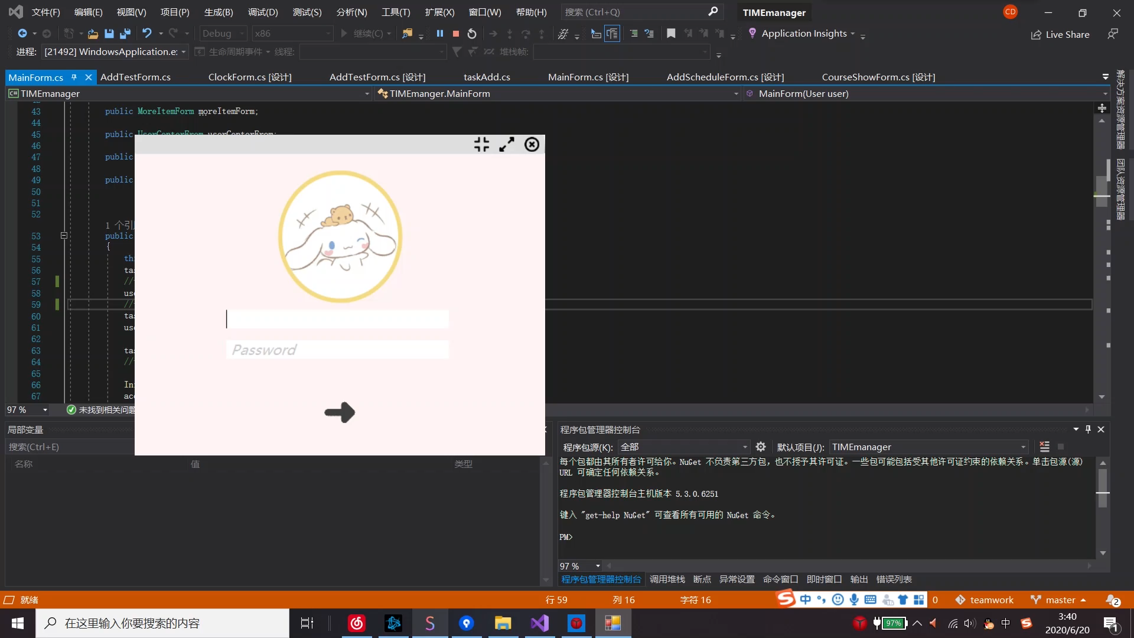

Slide 15
感谢聆听！

